Slide 1
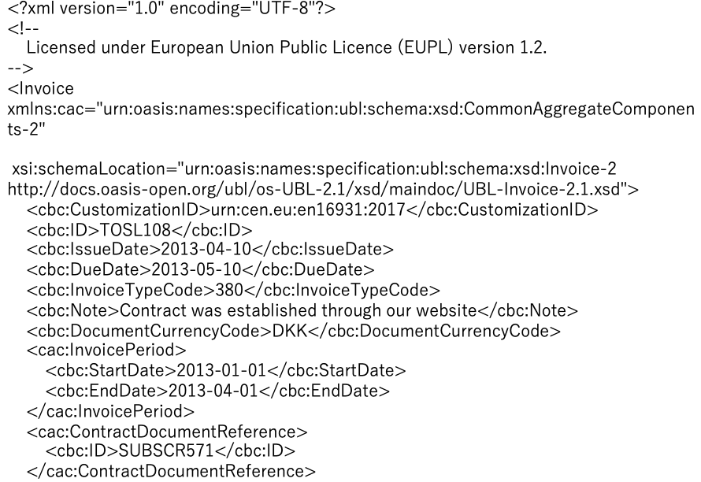
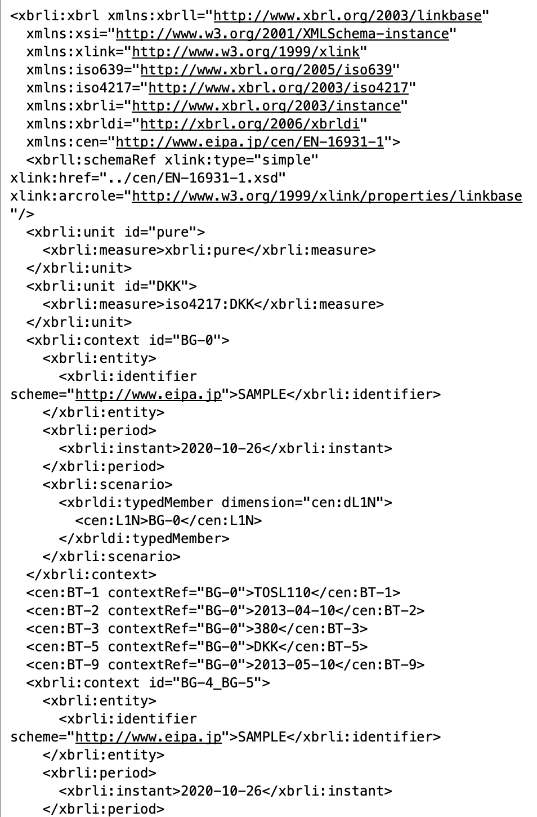
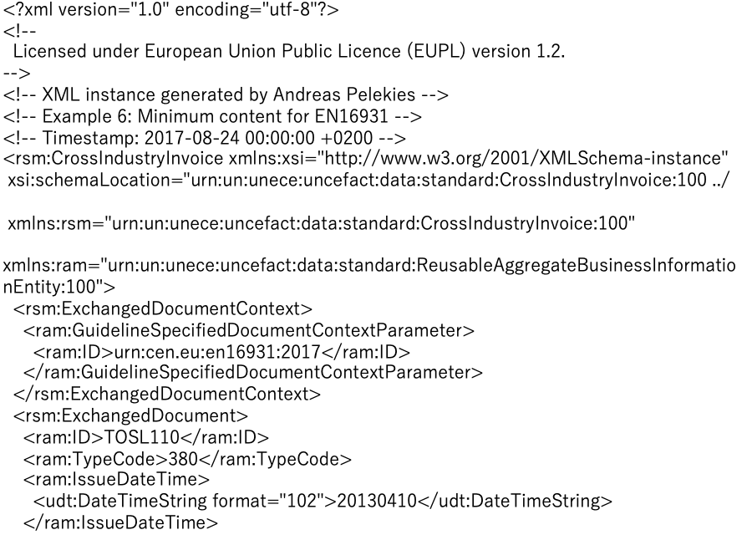
Javascript
JSON
UBL 2.1
JSON
UBL2.1
シェル
スクリプト
sed & awk
XBRL
UBL 2.1
JSON
EN 16931-1
JSON
UN/CEFACT
CII
JSON
UN/CEFACT
CII
シェル
スクリプト
sed & awk
UN/CEFACT CII
施策１
施策２

